Slide 1
LTIに準拠したネットワーク自己学習機能の提案と実装
システム評価研究室
15RD093 菅原 良太 15RD150 沼田 悠貴

Slide 2
発表の流れ
背景と目的
LTI
LTI設定方法
OAuth
成績反映
システム
A
a
課題とまとめ

Slide 3
先行研究
北澤ら(2012)
仮想マシン上でネットワークシミュレーションを行う
ー共同実験用の仮想ネットワークを構築
Webブラウザで動作する構築演習支援システム
学習後の評価を手動で行う必要がある

Slide 4
先行研究
魚本ら(2018)
Moodleのプラグインとしてネットワーク自己学習機能の導入
ー独自のシミュレータを制作し、Moodle側で評価を行う
Moodleでのみ動作し、逐一インストールが必要

Slide 5
研究背景
既存研究でのネットワーク自己学習機能では
単体として機能
ー学習後の評価を手動で行う必要がある
特定のLMSのプラグインとして動作
ー決められたLMSでのみ動作し、逐一インストールが必要
独立したネットワーク自己学習機能と複数のLMSとの連携

Slide 6
研究目的
独立したネットワークシミュレータ
各LMSでの起動
LTIの利用
システムの一体化

Slide 7
LTI (Learning Tools Interoperability)
LMSとのツール連携を取るために、 IMS Global Learning Consortiumが規格を策定し、 標準化した規格のことである
異なるLMS間での学習ツールの相互運用が可能になった
LTIには、LTI1.0、LTI2.0があるが今回は公開されているLTI1.0での実装を行った

Slide 8
呼び出しイメージ
OAuth1.0
LMS
LTI1.0規格でツールの呼び出し
Tool
成績、答案

Slide 9
LTI設定方法
各LMSで外部ツール設定を行う
新しい外部ツールの追加を選択
ツール名、ツールベースURL、 コンシューマ鍵、共有秘密鍵を設定
ツール側ではOAuth認証の設定を行う

Slide 10
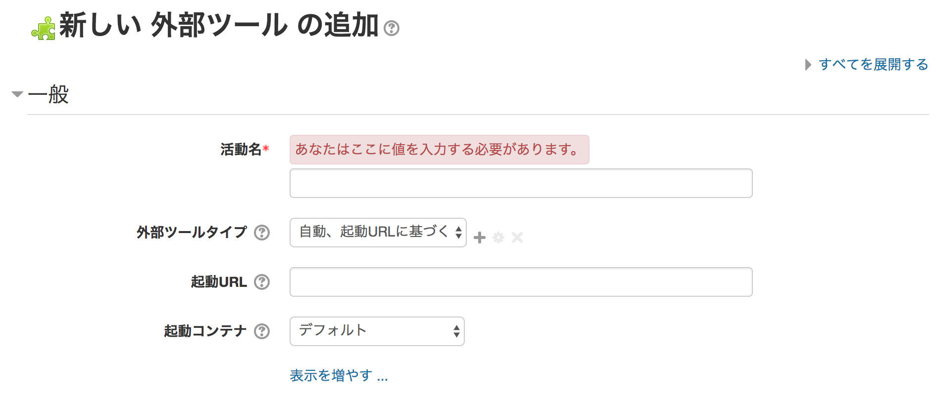
外部ツール追加画面

Slide 11
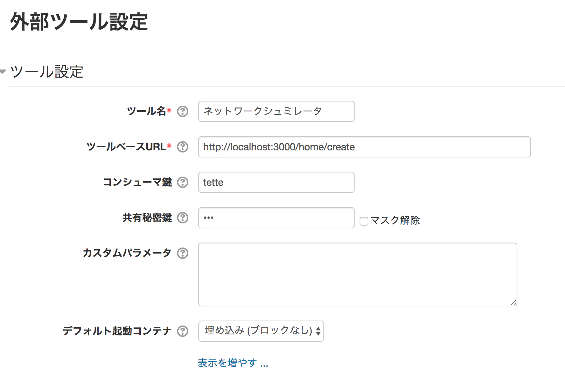
外部ツール設定画面

Slide 12
OAuth
OAuthとは、複数のWebサービスを連携して動作させるために使われる仕組み
メリット 複数のサービスを利用時、PWやIDを打ち直す必要がない
OAuthには1.0と2.0が存在、本研究では1.0で実装した。

Slide 13
OAuthを使用すると
ユーザー
Webサービス ex 写真投稿アプリ
投稿
その他のユーザー
連携
Webサービス
ex SNS
発信

Slide 14
OAuthを使用しないと
ユーザー
Webサービス ex 写真投稿アプリ
その他のユーザー
投稿
発信
Webサービス
ex SNS
投稿
発信

Slide 15
OAuth認証
LMSから送信されたパラメータ、外部ツール設定で決めた鍵を頼りに暗号を作成
LMSから送られた暗号と、1の手順で作った暗号が一致すれば通信を開始
本研究では、暗号を生成する関数をRubyで自作し、実装した。

Slide 16
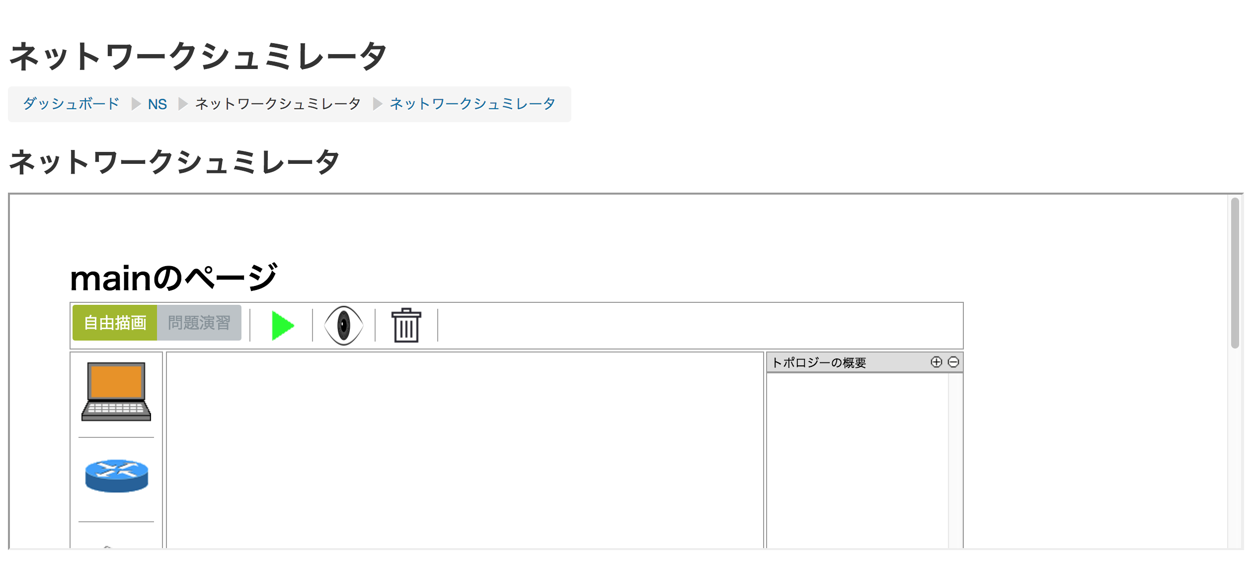
LMSでのツール呼び出し

Slide 17
成績反映
LMS
Tool
「lis_outcome_service_url」、「lis_result sourcedid」などを送信

Slide 18
成績反映
送られてきた情報の正誤を確かめ、
それを元にツール内での行動を適切な値に代入
LMS
Tool

Slide 19
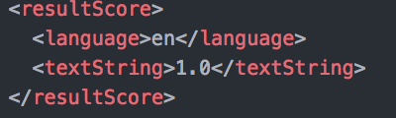
成績反映
LMS
Tool
XML形式で成績を送信
XML

Slide 20
システム

Slide 21
まとめ

Slide 22
課題

